Slide 1




台新銀行EDA
- 預測目標：信貸
黃偉豪 M084020024
練奕妤 B064030020
鄭子婷 B064020014

Slide 2


Agenda
01
04
資料集簡介
重要變數EDA
02
05
XGBoost 模型
分析目標客群
03
時間變數EDA
06
結論
2

Slide 3
資料集簡介

Slide 4
資料集簡介
時間：2019/12 - 2020/12
筆數：200,000 筆
筆數：2,600,000 筆
客戶圖像
序號
性別
年齡
教育程度
婚姻狀態
職位
職業
所在地區
最近分行距離級距
客戶年收入
客戶不動產狀態代碼
客戶行為
資產配置
支付帳務
各類信用卡消費
金融操作
4

Slide 5
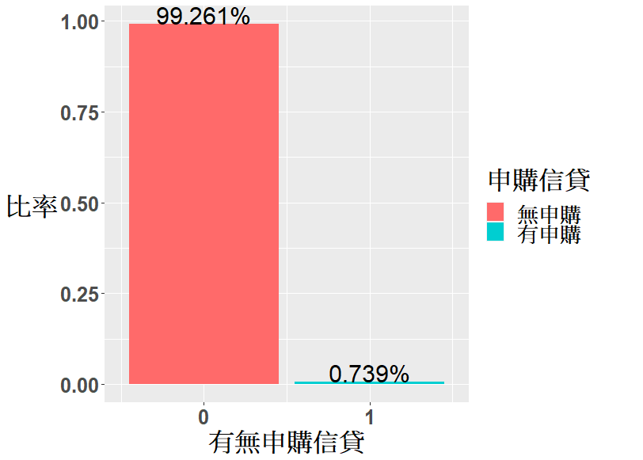
資料切割方式
有申請信貸僅0.739%
(220萬筆)
訓練集：
時間：2019-12 ～ 2020-10
筆數：2,200,000筆資料
測試集：
時間：2020-11
筆數：200,000筆資料
(用交易筆數分析)
(16,259筆)
5
Notes:
看 precision (實際有申購 / 預測有申購 + 實際有申購)

Slide 6
分析目標客群

Slide 7
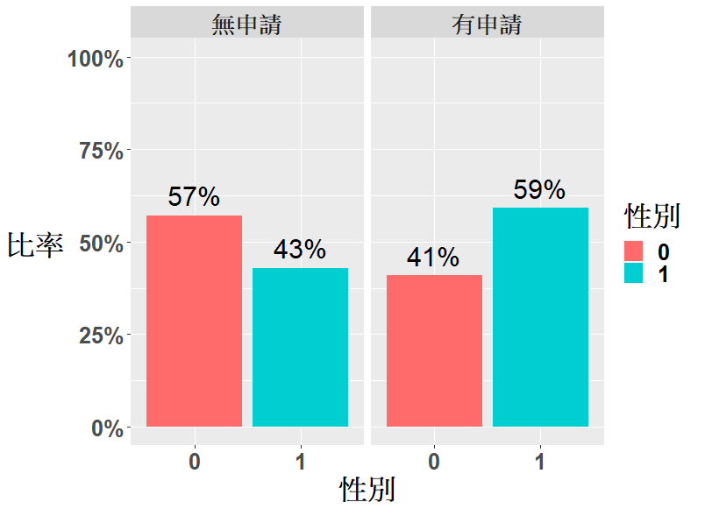
分析目標客群
性別為1申請信貸的比例較高
整體 | 性別為1
0.739% | 1.016%
7

Slide 8
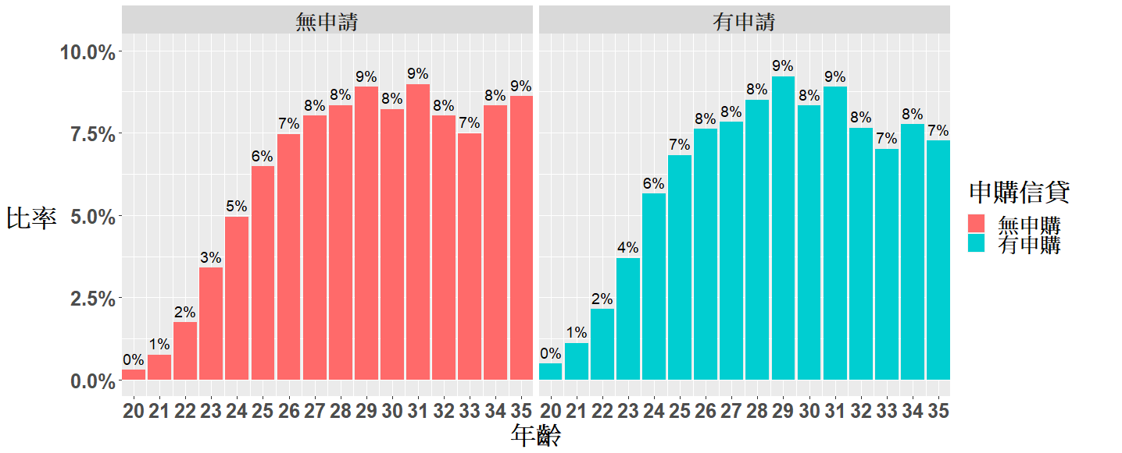
分析目標客群
整體 | 23~26歲
0.739% | 0.788%
年齡23~26歲申請信貸的比例較高
8

Slide 9
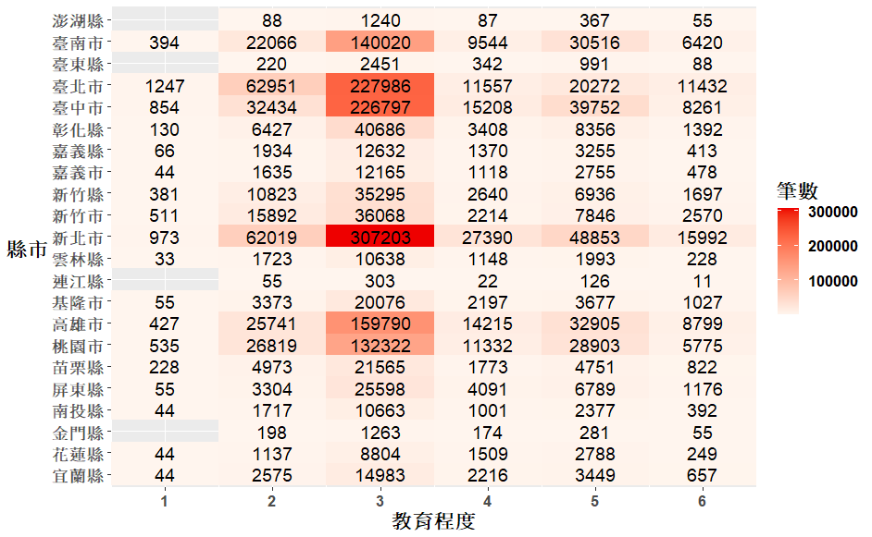
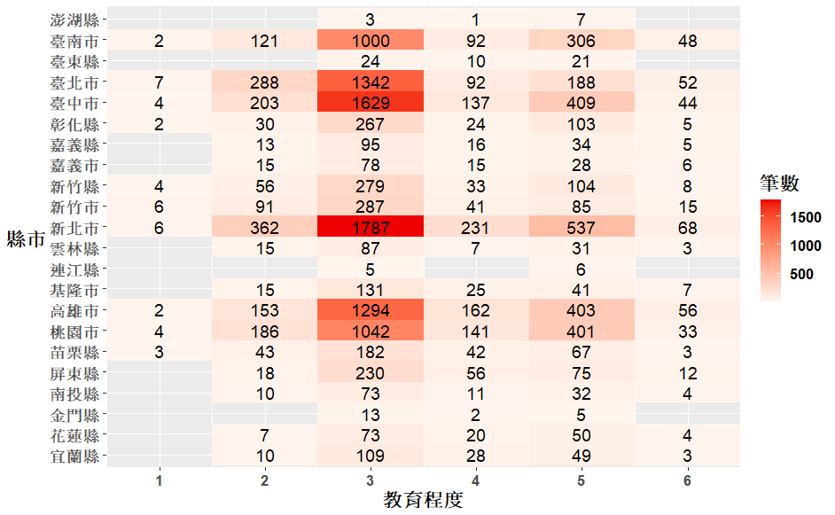
整體 | 六都且教育程度為3和5
0.739% | 0.763%
六都(台南市、台北市、台中市、新北市、高雄市、桃園市)且教育程度為3和5申購信貸筆數多
無申購
有申購
9

Slide 10
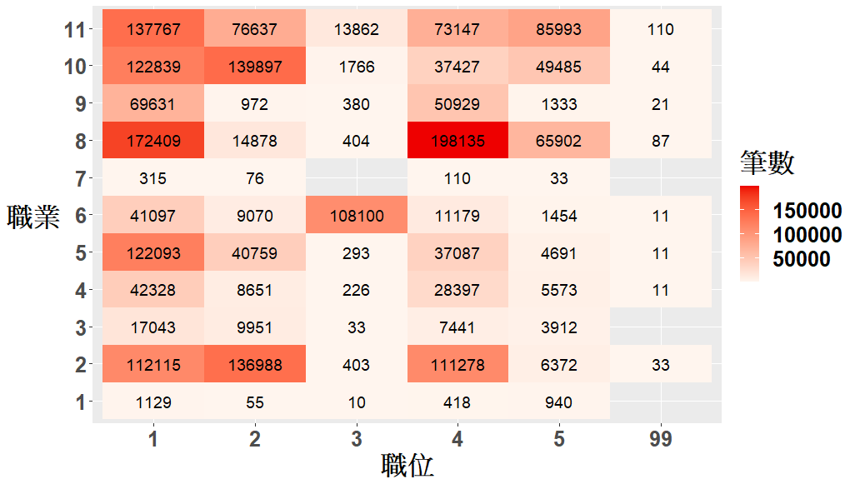
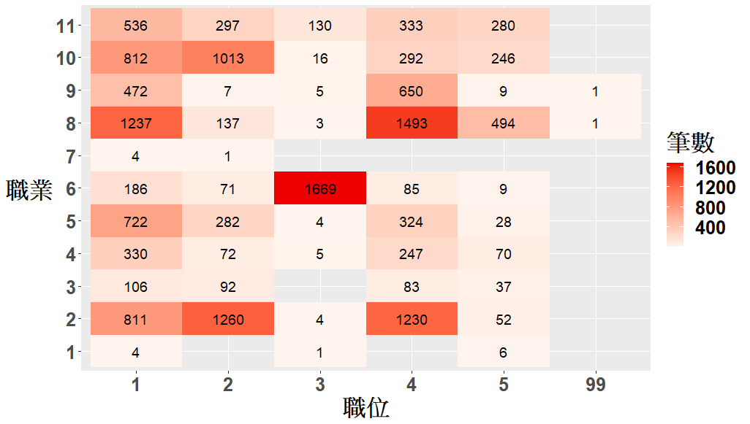
分析目標客群
整體 | 職業6 職位3
0.739% | 1.52%
職業6職位3的申購信貸意願較高
無申購
有申購
10

Slide 11
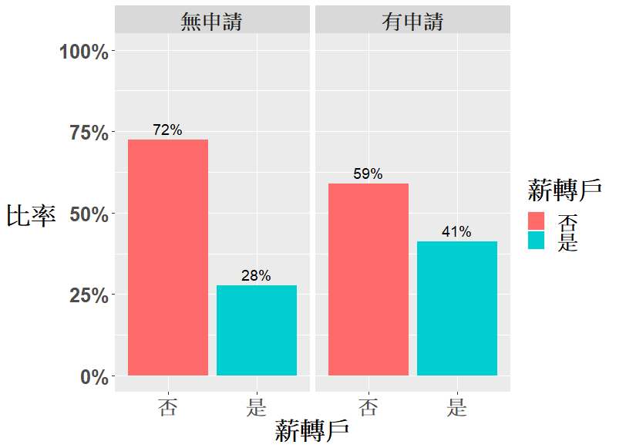
分析目標客群
整體 | 薪轉戶
0.739% | 1.097%
薪轉戶的申購信貸意願較高
11

Slide 12
分析目標客群
申購信貸的目標客群主要特色有：
性別 1
年齡23~26歲
教育程度3、5
六都
職業6職位3
是薪轉戶
整體申購比例 | 目標客群的申購比例
0.739% | 2.719%
目標客群的申購比例：131/4817
12

Slide 13
時間變數EDA
Notes:
我們也針對時間來做簡單的EDA

Slide 14

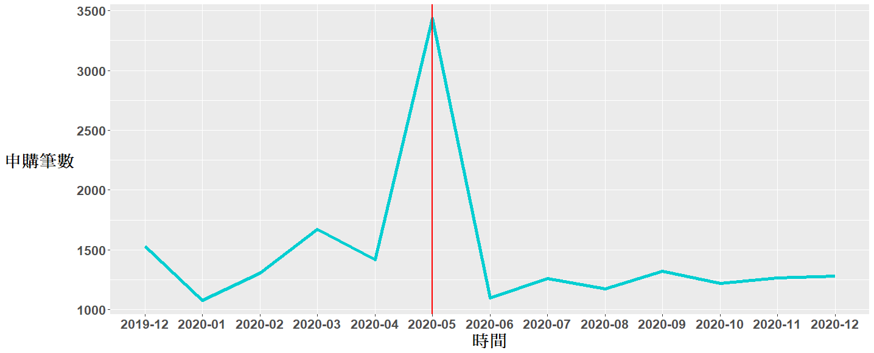
時間變數EDA
4/30~5/12 政府因應疫情推出紓困貸款，
因此5月申購人數特別多。
這部分我們模型之後會特別處理
14
Notes:
可以看到在時間和申購筆數上，2020五月有一個高峰，那我們搜尋資料後發現，在去年五月因應疫情政府推出了勞工紓困方案，造成申購人數特別多，因此之後在建模上我們會針對五月做不同的處裡。
而我們也可以發現2020三月也有微幅的增加

Slide 15
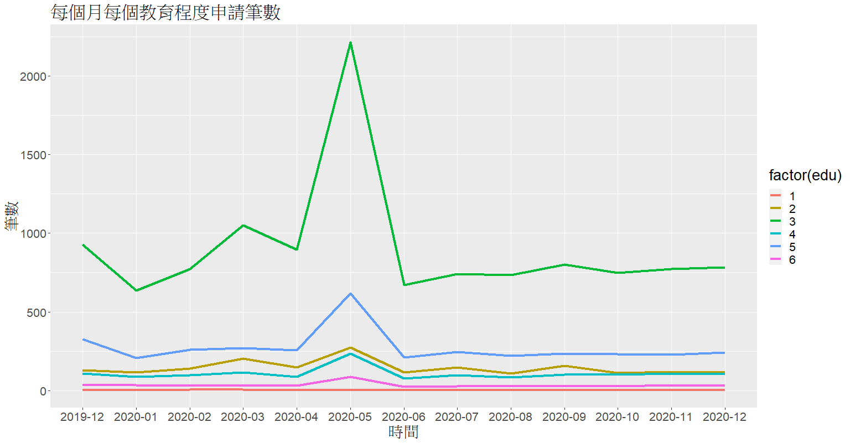

時間變數EDA
3月推出青年創業貸款，
教育程度3的人選擇申購特別多。
這部分我們模型之後會特別處理
教
育
程
度
教
育
程
度
申購筆數
(用高雄市廣告當範例)
15
Notes:
那我們以每個教育程度分開來看，可以看到在2020三月這個高峰中教育程度3的人收購比例明顯增加，而經過我們的調查發現，在去年三月政府有推出青年創業貸款，而我們這邊以高雄市的廣告為範例

Slide 16
時間變數EDA - 小結
5月以及3月因為不同方案所以導致申購人數增加，
因此在未來建模時會針對5月及3月可能造成的影響做調整
勞工紓困方案是因為新冠疫情影響經濟發展，
因此我們會增加股市收盤價、利率、匯率、CPI、GDP的變數
16
Notes:
根據上述的EDA，我們發現五月及三月的資料因不同方案而導致申購人數增加，屬於特殊的案例，因此我們在未來建模時會針對這兩個月做調整
另外，勞工紓困方案是因為新冠疫情影響經濟發展而推出，因此我們將增加關於經濟的外部變數，例如股市收盤價、利率、匯率、CPI、GDP等

Slide 17
重要變數EDA
Notes:
接下來我們針對重要變數做EDA

Slide 18
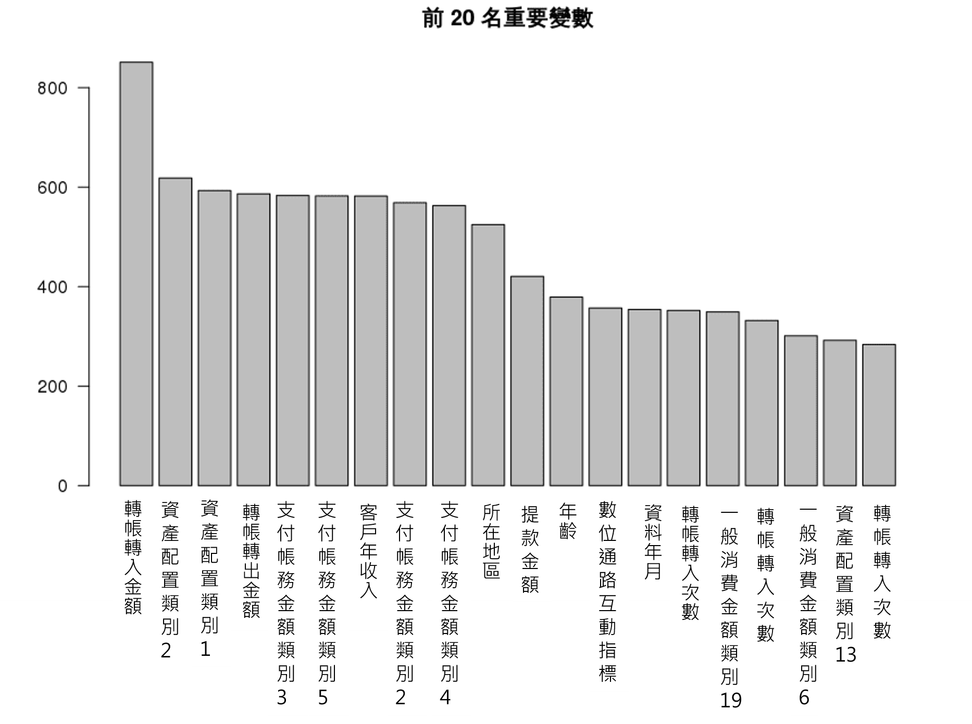
重要變數EDA
用隨機森林得到的重要變數排序
目的是針對重要變數做探索
18
Notes:
首先，我們利用隨機森林得到錢20重要的變數，我們想利用重要變數找出更多資訊，而最重要的變數依序是轉帳轉入金額、資產配置1、2、轉帳轉出金額、支付帳務金額類別3、5等等

Slide 19
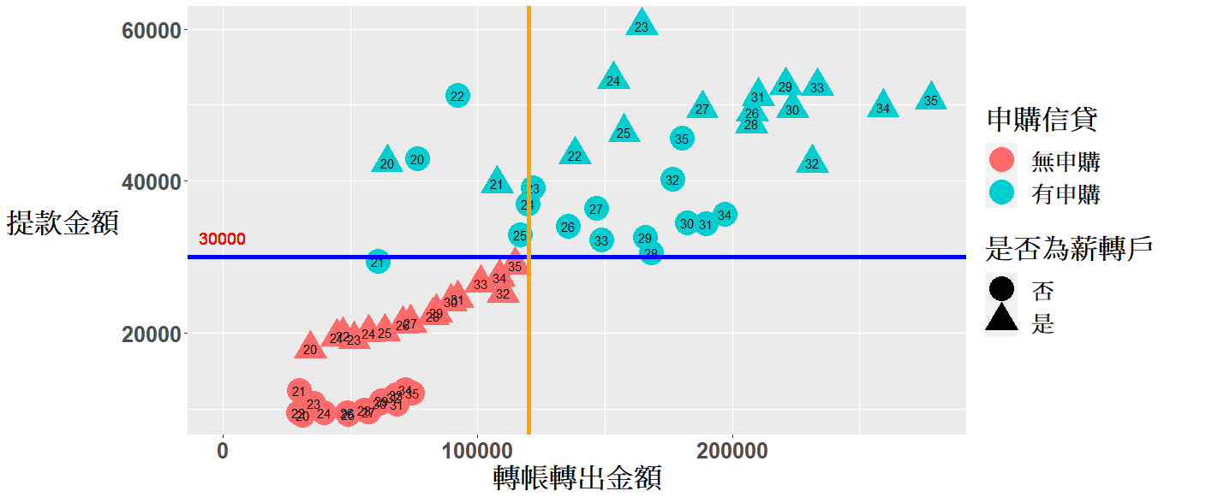
重要變數EDA
提款金額 30,000以下、轉帳轉出金額120,000以下
的人比較不會申請信貸
整體 | 條件篩選
0.739% | 1.101%
120,000
19
Notes:
我們針對提款金額與轉帳轉出金額依照年齡做分布圖，紅色代表無申購信貸，綠色代表有申購信貸，而圓形代表不是薪轉戶，三角形代表是薪轉戶，圖中的每個點代表每個年齡，而x和y軸都是以每個年齡的平均數來看，因此我們可以發現紅色不會申購信貸的點基本上分布在提款金額 3萬以下、轉帳轉出金額12萬以下，可以說不會申購信貸的人平均提款金額 3萬以下、平均轉帳轉出金額12萬以下，因此我們將篩選條件設為不是這類的人，可以發現比例提高到1.1%

Slide 20
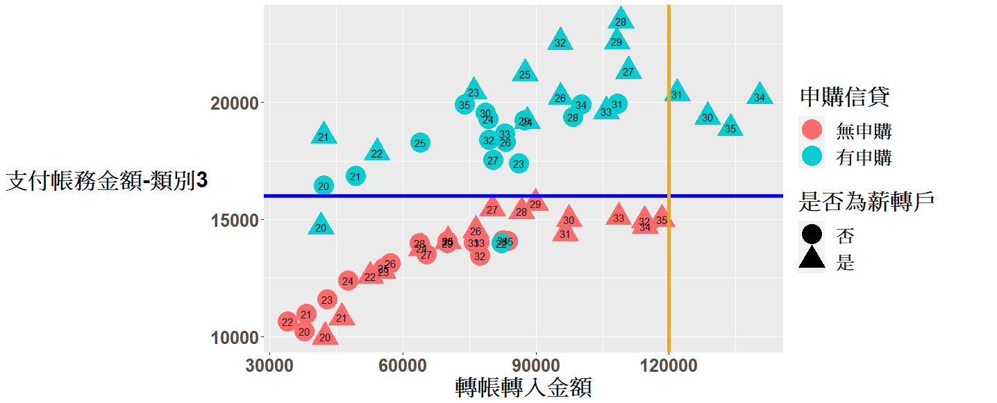
整體 | 條件篩選
0.739% | 1.045%
重要變數EDA
轉入金額120,000、支付帳務金額_類別3平均16,000以下
的人比較不會申請信貸
16,000
120,000
20
Notes:
接著我們針對支付帳務金額類別3與轉帳轉入金額依照年齡做分布圖，和上一張圖相同，我們可以發現紅色不會申購信貸的點基本上分布在轉入金額120,000、支付帳務金額_類別3平均16,000以下，可以說不會申購信貸的人平均轉入金額120,000、平均支付帳務金額_類別3平均16,000以下，因此我們將篩選條件設為不是這類的人，可以發現比例提高到1.045%

Slide 21
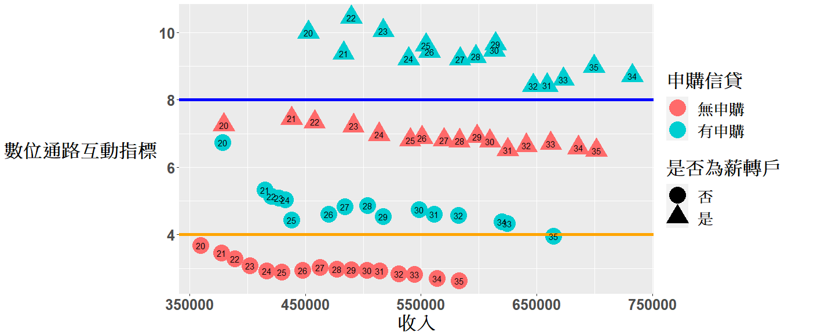
整體 | 8以上且薪轉戶 | 4以上
0.739% | 1.651% | 1.099%
重要變數EDA
數位通路8以上的人通常都是薪轉戶且會申購信貸
有申購信貸的人數位通路互動指標平均大於4
21
Notes:
我們針對數位通路互動指標與收入依照年齡做分布圖，我們可以發現數位通路8以上的人通常都是薪轉戶且會申購信貸，因此我們將篩選條件設為數位通路指標為8且是薪轉戶，兒比例提高到1.65%，另外也可以發現只要是有申購信貸的，平均數為通路指標都大於4

Slide 22
重要變數EDA - 小結
我們會依據以上發現增加內部衍伸變數
不是提款金額30,000以下以及轉帳轉出金額120,000以下
不是轉入金額120,000以下以及支付帳務金額_類別3金額16,000以下
是數位通路互動指標8以上的人且是薪轉戶
整體 | 目標客群
0.739% | 1.964%
目標客群的申購比例：1330/67698 (1.964%)
22
Notes:
根據上面的分析，我們將會增加一些內部衍伸的變數，不是提款金額30,000以下以及轉帳轉出金額120,000以下、不是轉入金額120,000以下以及支付帳務金額_類別3金額16,000以下、是數位通路互動指標8以上的人且是薪轉戶
而我們利用這些變數篩選出申購比率提高到1.96%，也就是每67,689人有1330人申購

Slide 23
XGBoost 模型

Slide 24
XGBoost 模型
特徵：前 10 重要連續型變數、類別變數(教育程度、性別、是否為薪轉戶)
訓練集：2019-12 ～ 2020-10 (1,800,000筆資料)，移除3、5月
測試集：2020-11 (200,000筆資料)
 | 預測
實際 |  | 未申購 | 有申購
 | 未申購 | 195426 | 3292
 | 有申購 | 1185 | 97
precision：0.0286
recall：0.0756
accuracy：0.9776
F1-score：0.0415
24
Notes:
使用的特徵：top10 = c("edu", "dep_a4", "aum02", "aum01", "dep_a3", "bill_a3", "bill_a5", "income", "bill_a2", "bill_a4", "dep_a2", "CNT_Web_Login")
top10_fac = c("gender", "YN_SAL", "rs_prod_03")
看 precision (實際有申購 / 預測有申購 + 實際有申購)

Slide 25
結論

Slide 26
結論
對模型做處理時考慮客戶分群結果
5月及3月的樣本明顯不同，之後做模型可能做處理
增加外部變數及內部衍伸變數
嘗試其他處理不平衡樣本的方法以及模型
26

Slide 27

Thanks for listening

